Slide 1

KUFOR NA SNY – PES
Dušan Dušek

Slide 2
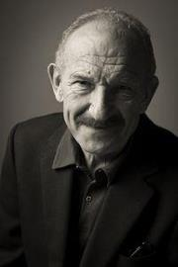
DUŠAN DUŠEK (1946)
Slovenský spisovateľ – prozaik, scenárista a dramaturg - moderná slovenská próza
vyštudoval Prírodovedeckú fakultu
UK
Pracoval vo vydavateľstve časopisov a novín
Od roku 1979 do roku 1997 sa venoval výlučne literárnej tvorbe

Slide 3
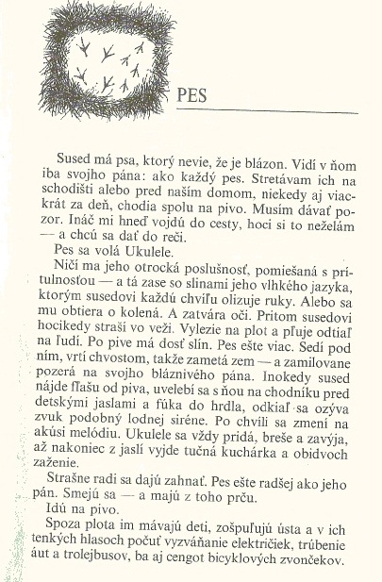
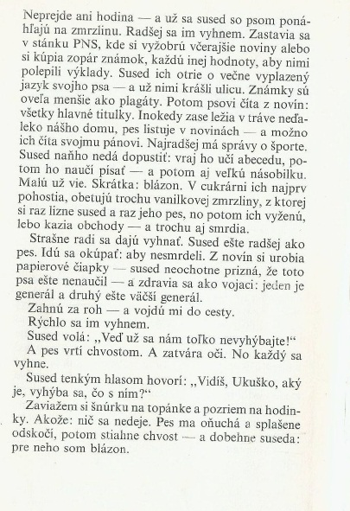

Slide 4
DUŠAN DUŠEK - Pes
Úlohy po prečítaní textu:
a) Zaujala ťa poviedka? Ak áno, prečo?
b) Miesto a čas deja
c) Postavy – ich charakteristika (b, c –
realistický základ??)
d) Rozprávač príbehu
e) Minizápletka (opakuje sa v príbehu)
f) Prečítaj si ešte raz záver – nájdi vtipnú
pointu a vysvetli ju
g) Skús sformulovať hlavnú myšlienku príbehu
h) Literárny druh, forma, žáner

Slide 5
Dušan Dušek - Pes
predstaviteľ slovenskej modernej prózy 20. storočia →
teoretici – POETICKÝ REALIZMUS
↓
→ reálne prostredie, reálny čas
→ dej oslabený
→hra so slovami
medziľudské vzťahy, osamelosť, (paradoxy?)
venuje sa množstvu detailov, ktoré sa neustále opakujú a prelínajú, preniká pod povrch vzťahov, situácií a problémov, ktoré nerieši, len evokuje
svoj postoj naznačuje využitím nečakaného uhla pohľadu, ktorý sa často mení a prechádza až do neskutočna a fantázie

Slide 6
Dušan Dušek – Pes
hrdinami sú drobní ľudia, nenápadní, nedôležití (napriek svojej jednoduchosti sú veľmi citliví)
magický realizmus (fantázia, snovosť, imaginácia)
prúd vedomia (zachytenie myšlienok v čase ich zrodu na princípe asociácií)
bezsujetová próza (oslabenie sujetovej línie, rozprávanie bez dramatickej akcie a gradácie – celok je rozložený na epizódy, fragmenty – do popredia sa dostáva jazyk a autorova perspektíva)
Notes:
b

Slide 7

PES
nesujetová miniatúrna poviedka
rozprávač opisuje svojho suseda a jeho psa Ukulele: „Sused má psa, ktorý nevie, že je blázon.“
komické scénky zo života zvláštnej dvojice majú potvrdiť rozprávačov názor, že sused je blázon
rozprávač sa chce tejto dvojici vyhnúť: „Musím si dávať pozor.“ → ide o minizápletku, ktorá sa v texte opakuje: „Radšej sa im vyhnem.“
napriek tomu sa stretnú: „A zrazu mi vojdú do cesty.“
rozprávač na túto situáciu reaguje chladne a odignoruje suseda aj psa: „Akože: nič sa nedeje.“
záver a zároveň pointa poviedky nastáva po tom, čo rozprávača oňuchá pes a vzápätí utečie: „... pre neho som blázon.“

Slide 8
POUŽITÁ LITERATÚRA: Dušek, D. Kufor na sny. Bratislava: Slovenský spisovateľ, 1993, 74 s.
ĎAKUJEM ZA POZORNOSŤ ☺
Mgr. Kamila Blahovská

